Slide 1
Kindergarten Readiness - Listos para Kinder
Welcome
Bienvenidos
We want to welcome you and thank you for taking the time for joining us today. We are happy and excited to go over some important and useful information pertaining to the Transition to Kindergarten. We are here to help and support you the best we can. Please feel free to write down any questions or concerns you have along the way of our presentation. We will answer any questions you may have at the end or you are welcome to write questions on our chat box.
Queremos darle la bienvenida y agradecerle por tomarse el tiempo para acompañarnos hoy. Estamos felices y emocionados de repasar información importante y útil relacionada con la transición al kindergarten. Estamos aquí para ayudarle lo mejor que podamos. No dude en escribir cualquier pregunta o inquietud que tenga a lo largo de nuestra presentación. Responderemos cualquier pregunta al final o también pueden escribir preguntas en nuestro cuadro de chat.
.
We will start shortly...
Empezamos en breve...

Slide 2
Kindergarten Readiness
Listos para Kinder

Slide 3
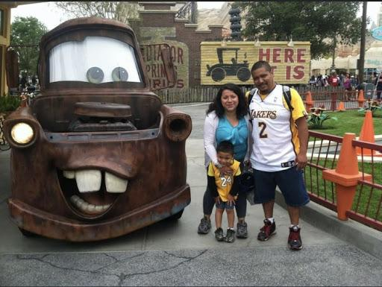
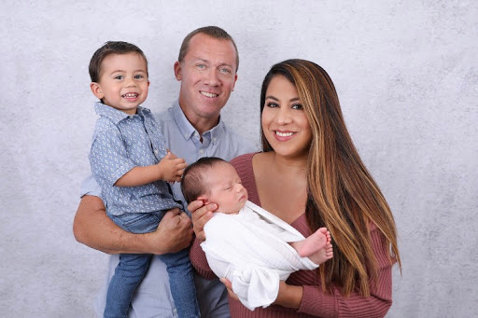
Elementary Mild-Moderate Coordinators
Coordinadoras de primaria leve/ moderada primaria
Contact Information/información de contacto
Jenny Sosa
jenny.sosa@sausd.us
Gabriela Palosaari
gabriela.palosaari@sausd.us

Slide 4
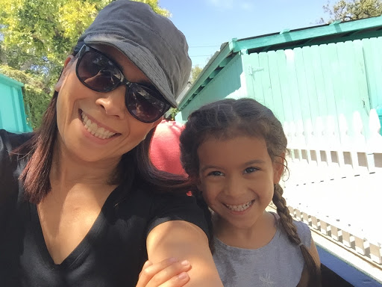
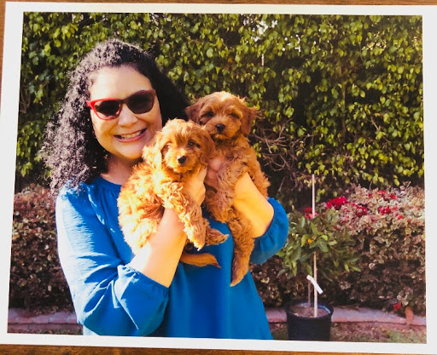
Elementary Moderate-Severe Coordinators
Coordinadoras de primaria moderada / severa primaria
Contact Information/información de contacto
Lisa Moncayo
Lisa Moncayo
lisa.moncayo@sausd.us
Lisa Ramos
lisa.ramos@sausd.us

Slide 5
How does the IEP Team plan for transition?
Como se prepara el equipo de IEP (Plan de Educación Individualizada) para la Transición a Kinder?
Who will participate in the IEP meeting?
Parents/guardians, preschool and kindergarten teachers, service providers, administrator and program coordinator.
When does it happen? Spring
How will you be informed? Preschool teacher will let you know the scheduled date and time.
How will you communicate your availability? If you are not able to attend please tell your case manager (Preschool Teacher or Speech Therapist) ASAP as the whole IEP team would need to reschedule.
¿Quién participará en la reunión del IEP?
Padres / tutores, maestros de preescolar y kindergarten, proveedores de servicios, administrador y coordinador del programa.
¿Cuando sucede? Primavera
¿Cómo se le informará? Maestros de preescolar le informará la fecha y hora programada
¿Cómo comunicará su disponibilidad? Si no puede asistir por favor de decir a su administrador de casos lo mas pronto posible porque el equipo tendría que reprogramar.

Slide 6
How do I know which school my child will attend?
¿Cómo sé a qué escuela asistirá mi hijo?
SAUSD is a school of choice District
Home school is recommended
If the program your child needs is not offered at your school of residence, we try to choose the closest school
If your school of choice is not your home school please contact
Maria Van Quackenbush
pss.records@sausd.us
Monday - Friday
7:30 am to 4:30 pm
(714) 433-3481
La escuela cerca de casa/hogar es recomendada
Si el programa que requiere su hijo/hija no esta el su escuela de hogar intentamos escoger una escuela más cercana a usted
El distrito de Santa Ana permite que los padres escojan su escuela de elección. Si quiere inscribir a su estudiante en otra escuela dentro del district escolar de Santa Ana por favor de comunicarse con:
Maria Van Quackenbush
pss.records@sausd.us
lunes - viernes
7:30 am a 4:30 pm
(714) 433-3481
List of SAUSD Schools and contact
Lista de escuelas y números de contactos
School Information/ Información de Escuelas

Slide 7
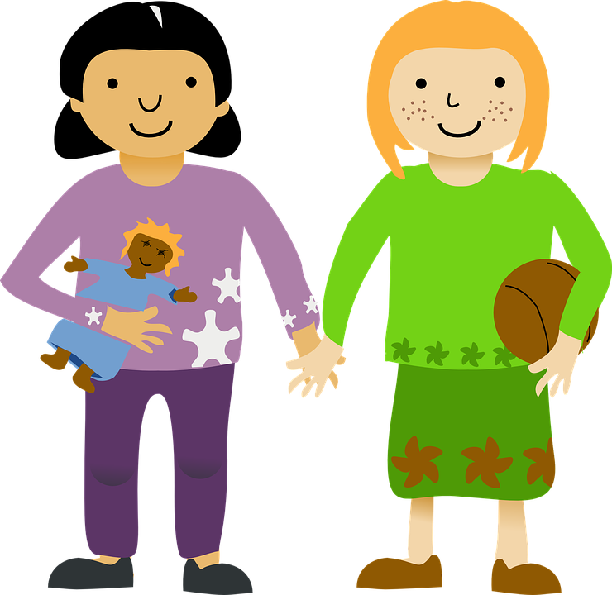
Programs offered
Programas ofrecidos
Mild /Moderate (MM) Programs
Inclusive practice (push in/pull out)
Programas leves / moderado
Práctica inclusiva (dentro o fuera de la clase general)
Moderate/Severe (MS) Programs (not offered at all schools)
Programas moderados / severos (no se ofrece en todas las escuelas)

Slide 8
How will services look like at the Elementary level?
Cómo serán los servicios en la escuela primaria?
Related services (example: speech therapy, occupational therapy, ect.) and IEP will follow students to Kindergarten.
Servicios relacionados con su hijo/hija (ejemplo: terapia de habla, terapia ocupacional, etc.) y Plan de Educación Individualizada seguirán con su estudiante a la escuela primaria.

Slide 9
Kindergarten and Transitional Kinder
Kinder y Kínder de Transición
Depends on Child’s Birthday
Depende del cumpleaños del estudiante
Kindergarten
5 years before September 2, 2016
Kinder
5 años antes del 2 de septiembre del 2016
9-2-2015 to/a 9-1-2016
Transitional Kinder
5 years old before December 2, 2016
Kínder de Transición
5 años antes del 2 de diciembre del 2016
9-2-2016 to/a 12-2-2016

Slide 10
What does a Kindergarten Class Look like?
¿Como es una clase de kinder?
Teacher to student ratio depends on program
Proporción profesores-alumnos depende de cada programa
Schedule
(each school has its own schedule)
Horario
(cada escuela tiene su propio horario)

Slide 11
Transportation
Transporte
If the program your child needs is not offered at your home school, transportation will be offered.
Si la escuela de hogar no ofrece el programa requerido para su estudiante, transporte si será previsto.
If program is at the home school, transportation will not be provided.
Si la escuela de hogar ofrece el programa requerido para su estudiante, transporte no será previsto

Slide 12
QUESTIONS?
¿PREGUNTAS?

Slide 13
Functional Skills to Prepare for Kinder
Habilidades funcionales para prepararse para kinder
Self Identification- Auto identificación
Self-Portrait - Auto-retrato
Color Recognition - Reconocer colores
Numbers 1-10 - Numeros del 1-10
Shapes - Formas/figuras
Upper and Lower Case Letters- Mayúsculas y minúsculas
Fine Motor Skills- Motores finos
Gross Motor Skills- Motores brutos/gruesos
Self Help- Habilidades de autoayuda

Slide 14
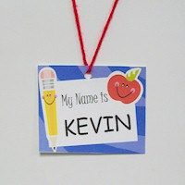
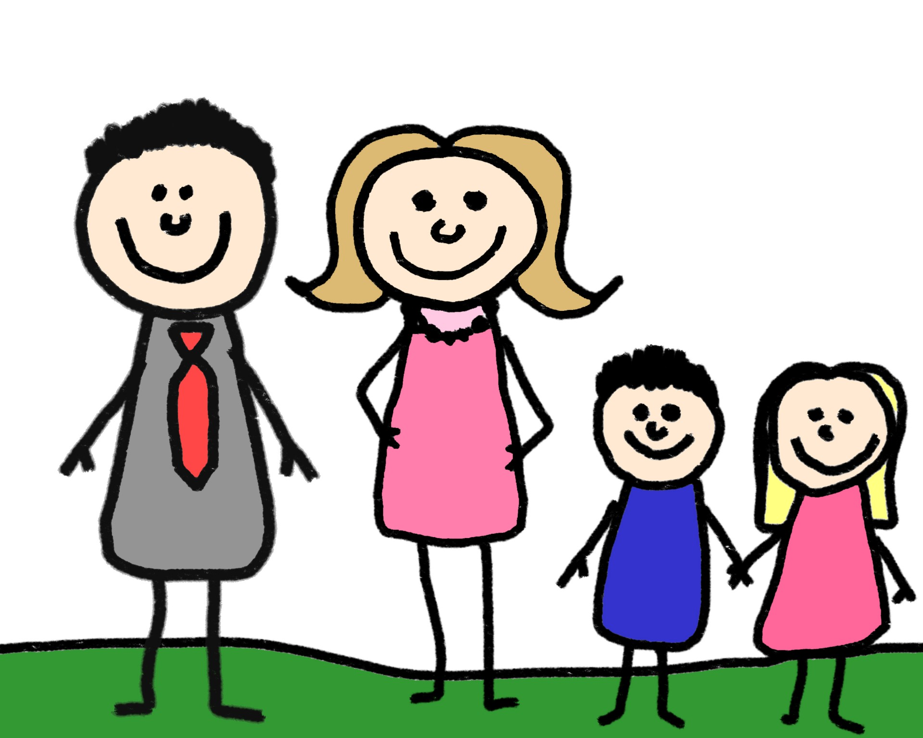
Self Identification
Auto identificación
Point to a picture of themselves
Señalar una foto de ellos mismos
Responding to their name
Responder a su primer nombre
Say First & Last name
Decir su primer nombre y apellido

Slide 15
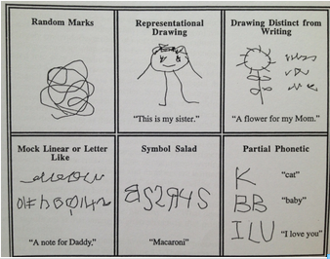
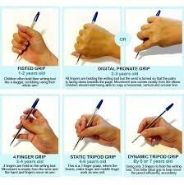
Self-Portrait
Auto-retrato
Student can scribble and draw circles
El estudiante puede garabatear y dibujar círculos.
Student draws a picture of themselves
El estudiante dibuja una imagen de sí mismos

Slide 16
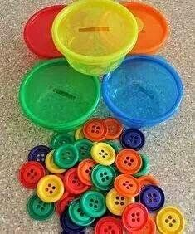
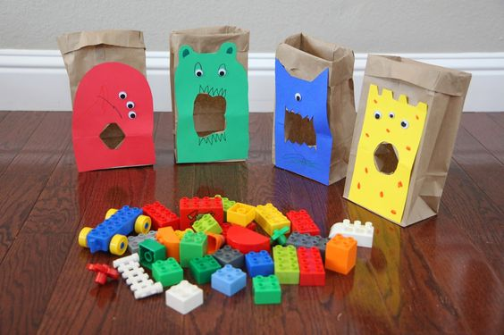
Color Recognition
Reconocimiento de color
Match/Sorting Colors- Combinar/clasificación colores
Show me the color? - Muéstrame el color?
What Color is it? - Qué color es?

Slide 17
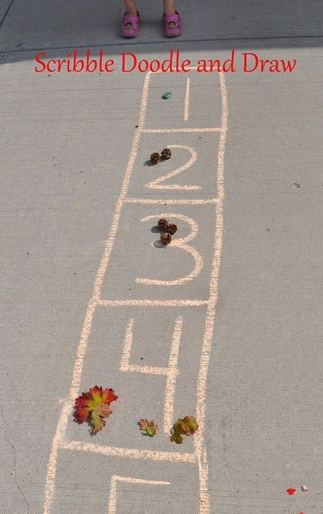
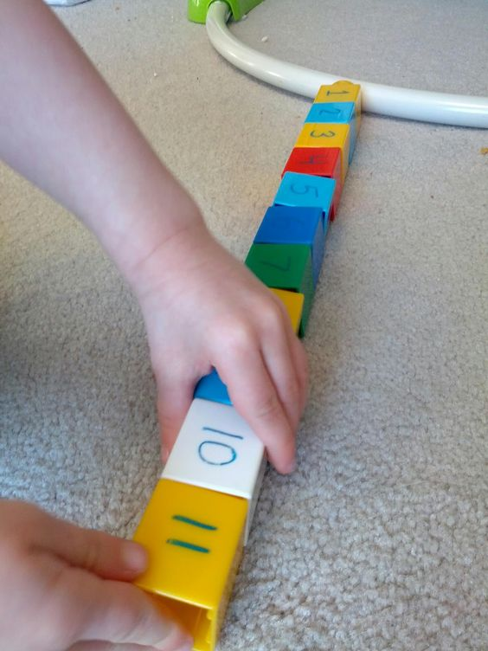
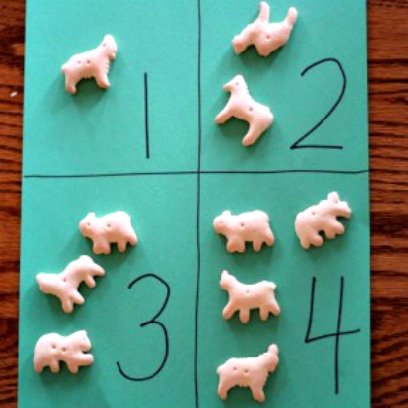
Numbers 1-10
Números del 1-10
Counting Example 2
Counting Example 1
Clapping up to 10 - Aplaudiendo hasta 10
Quantities up to 5 - Cantidades hasta 5
Identify numbers 1-10 - Identificar numeros 1-10
Counting one to one correspondence - Correspondencia uno a uno

Slide 18
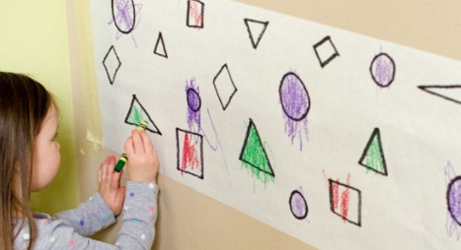
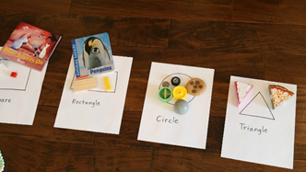
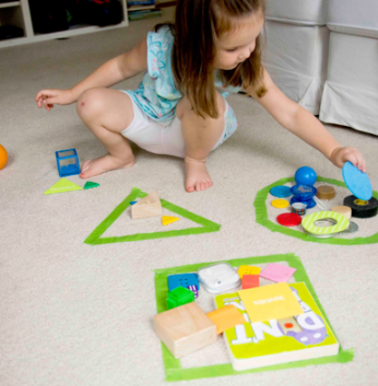
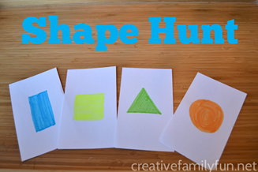
Shape Identification
Identificación de formas
Matching Example 1
Matching - Combinar/clasificación de formas/figuras
Point - Apuntar
Label - Etiquetar una forma/figura
Identify - Identificar
Matching Example 2

Slide 19
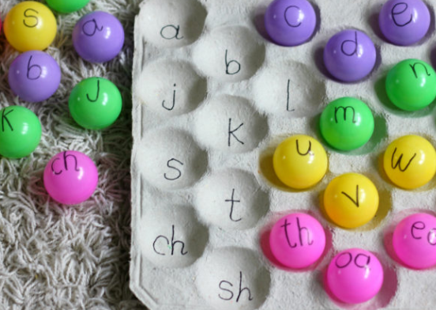
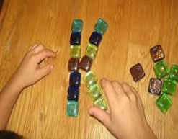
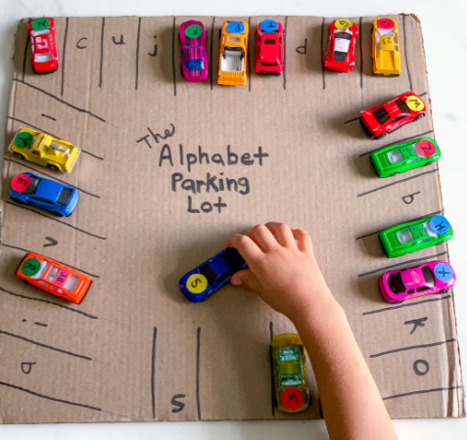
Identifying Letters Aa - Zz
Identificando Letras Aa - Zz
Matching
Point
Label
Identify
Buscando pares
Señalando
Etiquetado
Identificando

Slide 20
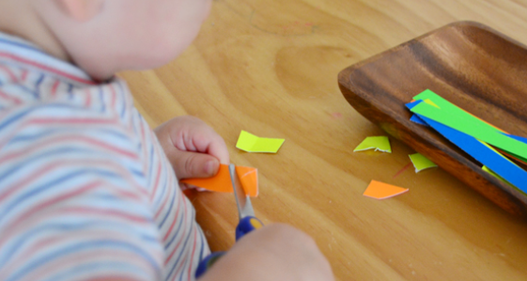
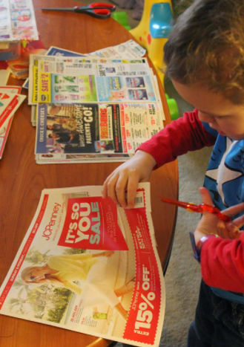
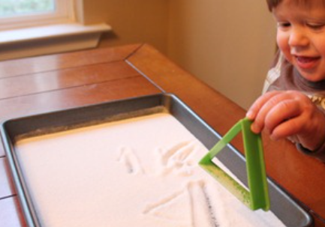
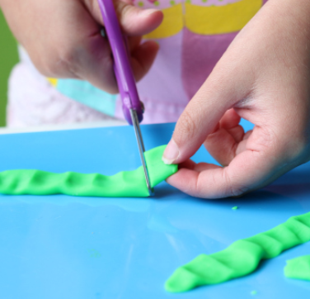
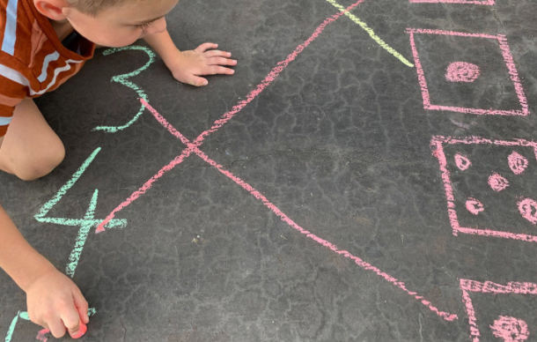
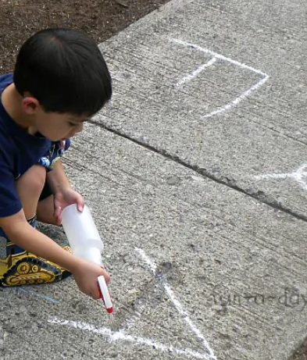
Fine Motor Skills
Motores finos
Hand over hand assistance
Asistencia mano sobre mano
Holding a writing tool
Sosteniendo una ayuda de herramienta de escritura
Copying Shapes Copiar formas
Tracing Calcar/trazar
Snipping Recortar
Cutting Corte
Notes:
Examples: cutting a straw with scissors, using a clothespin or kitchen tongs to pick up cotton balls and place in cup, cutting a toilet paper roll, tearing paper using pinching fingers, snipping paper with scissors, stringing beads on a pipe cleaner or piece of string

Slide 21
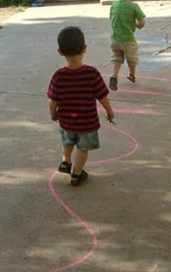
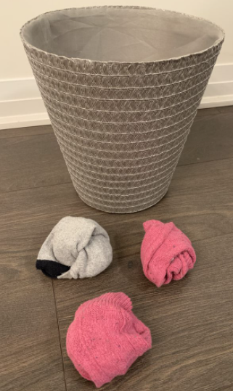
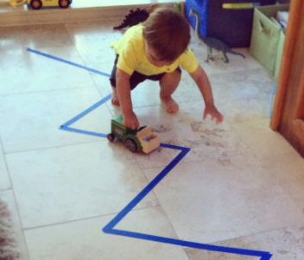
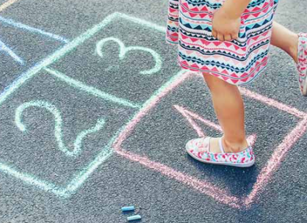
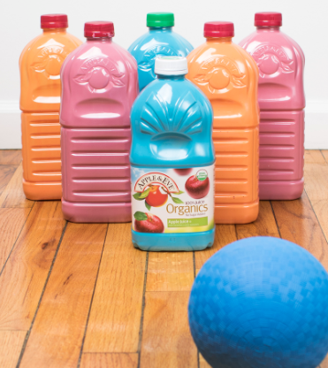
GROSS MOTOR SKILLS
Habilidades Motores Gruesos
Walking on a line
Caminando en línea
Jumping
Saltar
Lifting 1 foot up
Levantando 1 pie hacia arriba
Throwing
Lanzando
-Music and Movement
Música y Movimiento
https://www.youtube.com/watch?v=GukdT4gUlZs
Notes:
A great way to practice gross motor movement skills is by imitating movement through music! It makes it fun and promotes participation for kids. Super Simple Learning songs on Youtube has great music movement songs. GoNoodle also has many great options for gross motor imitation practice.

Slide 22
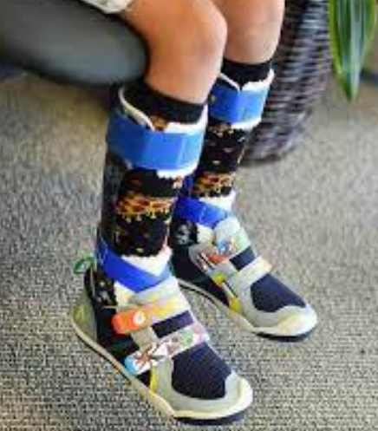
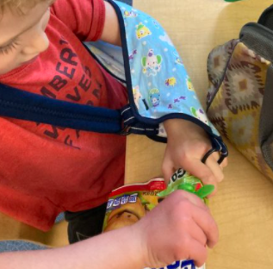
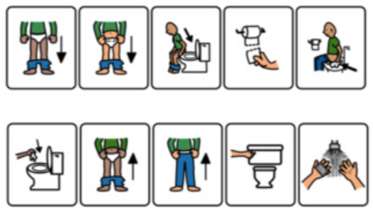
Self Help Skills
Habilidades De Autoayuda
Using Bathroom - Uso del baño
Example/Ejemplo- https://www.youtube.com/watch?v=nAQohC32S40
Blowing their nose - Sonarse la nariz
Getting Dressed - Vestirse
No belts - Sin cinturones
Velcro Shoes - Zapatos de velcro
Eating / Cleaning Up - Comiendo/ Limpiar
Sitting for 10 minutes - Sentado durante 10 minutos
Following one step direction - Siguiendo la dirección de un paso
Having a home schedule - Tener un horario en casa
Sleep Schedule - Horario de dormir
Going back to school-Volviendo a la escuela
Example/Ejemplo- https://www.youtube.com/watch?v=7PKEuB8W1NI
Notes:
Social stories are a great way to help support you and your child while learning self help skills. You can find a lot of different stories that cover different topics such as potty training, wearing a mask, getting dressed, and more. Youtube has many links to choose from.

Slide 23
Thank you parents!!!
Gracias padres !!!
Questions?
¿PREGUNTAS?

